Slide 1
Российская Академия наук
Издательский комплекс «Наука»
Издательство «Академкнига/Учебник»
Что нужно сделать
с основными образовательными программами летом 2017 года (советы управленцам и методистам)
Соломатин Александр Михайлович, руководитель научно-методической службы издательства, к.п.н., доцент
Notes:
1

Slide 2
Летом 2017 г. следует провести коррекцию имеющихся ООП (при необходимости, разработать новые)
Почему необходима коррекция ООП?
Причина в изменениях, которые произошли в федеральной нормативно-правовой базе (концепции преподавания отдельных предметов), ФЗ «Об образовании», последние приказы «о внесении изменений в ФГОС», об утверждении ФГОС для детей с ОВЗ и др.)
Возможно, существенные изменения произошли и в деятельности образовательной организации, а также в регионе (муниципалитете). Это также следует учесть при коррекции ООП.
Решаются «текущие» вопросы жизни школы (учебные планы, рабочие программы учебных предметов, курсов…)
Издательство «Академкнига/Учебник»
Notes:
2

Slide 3
В каком случае необходимы новые ООП?
При введении ФГОС в 10 классе со следующего учебного года.
При полной смене УМК (системы учебников) конкретного уровня образования.
При получении лицензии на дошкольное и (или) дополнительное образование.
В случае обучения детей с ОВЗ с 2017/18 учебного года.
При других значительных изменениях в жизни школы, когда только коррекции ООП недостаточно (переход в статус гимназии, лицея, инновационной площадки и т.д.)
Издательство «Академкнига/Учебник»
Notes:
3

Slide 4
Разработки и рекомендации издательства «Академкнига/Учебник» по проектированию и коррекции ООП
Издательство «Академкнига/Учебник»
Notes:
4

Slide 5
Какие федеральные рекомендации необходимо учесть при коррекции ООП этим летом?
Notes:
5

Slide 6
Необходимо указать применяемые формы получения образования и формы обучения
Формы получения образования (согласно ФЗ «Об образовании»)
В образовательных организациях (с использованием следующих форм обучения):
в очной
очно-заочной
заочной форме обучения (возможно сочетание форм)
Вариативность форм связана с индивидуальными учебными планами
Вне образовательных организаций: в форме семейного образования; в форме самообразования
Издательство «Академкнига/Учебник»
Notes:
6

Slide 7
Обратить внимание на сроки получения образования (следовательно, освоения ООП):
Начальная школа – 4 года. Для детей с ОВЗ срок может быть увеличен не более чем на 2 года (при обучении по адаптированным ООП).
Основная школа - 5 лет. Для детей с ОВЗ срок может быть увеличен не более чем на 1 год при обучении по адаптированным ООП.
Средняя школа – 2 года. Для детей с ОВЗ срок может быть увеличен не более чем на 1 год при обучении по адаптированным ООП.
Издательство «Академкнига/Учебник»
Notes:
7

Slide 8
Возможна углубленная и профильная подготовка (согласно ФЗ «Об образовании»):
начальная школа - углубленное изучение отдельных учебных предметов, предметных областей
основная и средняя школа - дифференциация содержания с учетом потребностей и интересов обучающихся, обеспечивающих углубленное (профильное) изучение предметов, предметных областей
Издательство «Академкнига/Учебник»
Notes:
8

Slide 9
Как влияют на ООП концепции преподавания отдельных предметов?
Notes:
9

Slide 10
Утвержденные на сегодняшний день Концепции преподавания учебных предметов:
Развития математического образования (2013)
Нового учебно-методического комплекса по отечественной истории (2013)
Преподавания русского языка и литературы (2016)
_____________________________________
Развития дополнительного образования детей (2014)
Издательство «Академкнига/Учебник»
Notes:
10

Slide 11
Подготовлены к утверждению следующие Концепции преподавания следующих учебных предметов:
Обществознания
Предметной области «Искусство» (музыка и ИЗО)
Физической культуры
Технологического образования (технология)
Географического образования
Минобрнауки России планирует разработку и утверждение Концепцией преподавания всех учебных предметов.
Издательство «Академкнига/Учебник»
Notes:
11

Slide 12
Концепция развития математического образования в РФ (утв. расп. Пр-ва РФ от 24.12.13 № 2506)
Начальное общее образование предусматривает развитие математической активности обучающихся на уроках и во внеурочной деятельности (решение логических и арифметических задач, построение алгоритмов в визуальной и игровой среде)
Основное общее образование обеспечивает достижение каждым обучающимся уровня математических знаний, необходимого для дальнейшей успешной жизни в обществе. Предлагается: индивидуализация обучения, использование электронного обучения и дистанционных технологий.
Издательство «Академкнига/Учебник»
Notes:
12

Slide 13
Концепция нового УМК по отечественной истории (утв. РИО 30.10.2013)
Задачи учебно-методического комплекса:
создать условия для получения выпускниками прочных знаний по истории России
сформировать представление об основных этапах развития многонационального российского государства и их преемственности
раскрыть суть исторического процесса как совокупности усилий многих поколений россиян
представить историю России как неотъемлемую часть мирового исторического процесса.
Издательство «Академкнига/Учебник»
Notes:
13

Slide 14
Концепция преподавания русского языка и литературы (утв. расп. Пр-ва РФ от 09.04.16 №637)
Целью Концепции является:
обеспечение высокого качества изучения и преподавания русского языка и литературы в соответствии с меняющимися запросами населения и перспективными задачами развития российского общества и экономики
Издательство «Академкнига/Учебник»
Notes:
14

Slide 15
Концепция развития дополнительного образования детей (утв. расп. Пр-ва РФ от 04.09.14 № 1726)
Целями Концепции являются:
обеспечение прав ребенка на развитие, личностное самоопределение и самореализацию
расширение возможностей для удовлетворения интересов детей в сфере образования
развитие инновационного потенциала общества
Издательство «Академкнига/Учебник»
Notes:
15

Slide 16
Какие разделы ООП подлежат коррекции, исходя из анализа последних федеральных требований?
Notes:
16

Slide 17
Целесообразно обратить внимание на все три раздела ООП: целевой, содержательный и организационный
Кроме того, согласно ФЗ «Об образовании», имеется возможность включения в ООП «иных компонентов, а также оценочных и методических материалов»
Какие материалы вы считаете необходимым включить в ООП летом 2017 года?
Издательство «Академкнига/Учебник»
Notes:
17

Slide 18
Что корректируется в целевом разделе ООП?
Notes:
18

Slide 19
В целевом разделе следует обратить внимание:
На цели, задачи, принципы и подходы к формированию программы
На планируемые результаты
На систему оценки достижения планируемых результатов
Следовательно, корректироваться могут все содержательные блоки целевого раздела
Издательство «Академкнига/Учебник»
Notes:
19

Slide 20
Какие материалы использовать для коррекции целевого раздела?
программу развития школы, Концепции преподавания отдельных предметов, идеи используемых систем учебников (завершенных предметных линий) – в начальной, и особенно - в основной школе
Разработки, связанные с созданием систем оценки достижений обучающихся при освоении ООП
Издательство «Академкнига/Учебник»
Notes:
20

Slide 21
На что нужно обратить внимание в содержательном разделе ООП?
Notes:
21

Slide 22
Коррекция содержательного раздела ООП:
В программе формирования (развития) УУД — возможно уточнение системы типовых задач как основного механизма достижения метапредметных результатов:
При изменении (коррекции) УМК – показать новые, дополнительные механизмы развития УУД
Более основательное изучение, анализ используемых УМК (особенно в основной школе) для развития УУД
Издательство «Академкнига/Учебник»
Notes:
22

Slide 23
Коррекция содержательного раздела ООП:
В программах воспитания, экологической культуры и ЗОЖ, коррекционной работы следует обратить внимание:
- на разработку планов мероприятий на следующий учебный год с указанием:
Сроков
Этапов
Форм занятий
Ответственных исполнителей.
Издательство «Академкнига/Учебник»
Notes:
23

Slide 24
Коррекция содержательного раздела ООП:
Коррекция (с учетом локального акта школы) структуры рабочих программ учебных предметов, курсов.
Вариант 1 («должны содержать») | Вариант 2 («должны содержать»)
Пояснительная записка
Общая характеристика
Место в учебном плане
Ценностные ориентиры содержания
Личностные, метапредметные и предметные результаты | Планируемые результаты
Содержание учебного предмета, курса | Содержание учебного предмета, курса
Тематическое планирование с определением основных видов учебной деятельности обучающихся | Тем. планирование с указанием количества часов, отводимых на освоение каждой темы
Материально-техническое обеспечение
Издательство «Академкнига/Учебник»
Notes:
24

Slide 25
Содержательный раздел ООП: рабочие программы
В новом пособии нашего издательства раскрываются актуальные вопросы проектирования рабочих программ:
«Какой должна быть рабочая программа учебного предмета, курса?»
«В чем заключаются особенности разработки программ курсов внеурочной деятельности?»
«Какие требования нужно учитывать при создании рабочих программ дополнительного и дошкольного образования?».
Издательство «Академкнига/Учебник»
Notes:
25

Slide 26
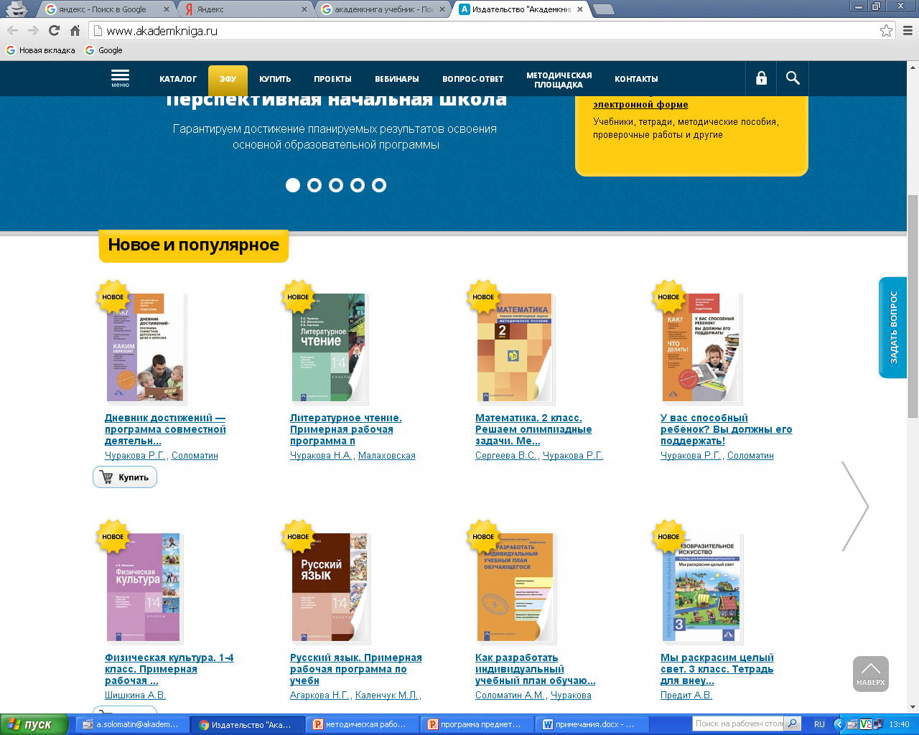
Программы учебных предметов, курсов на сайте издательства (печатный вариант): akademkniga.ru
Издательство «Академкнига/Учебник»
Notes:
26

Slide 27
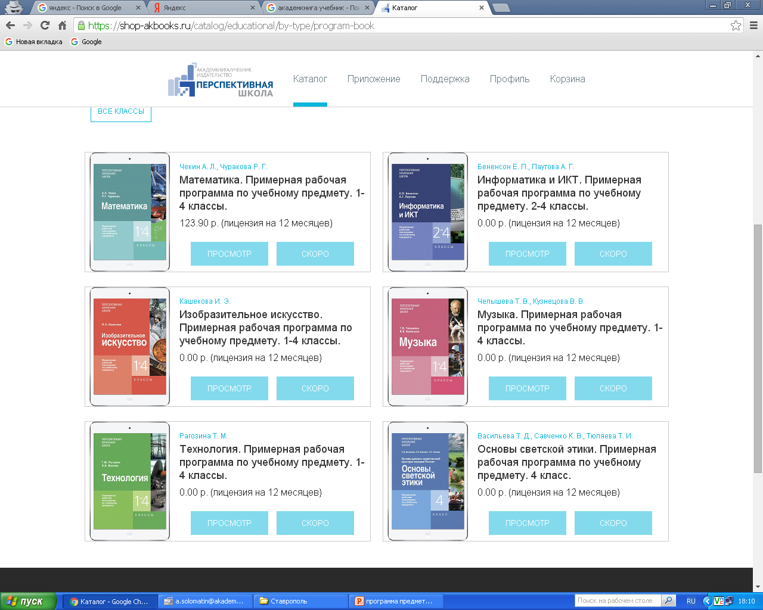
Программы учебных предметов, курсов на сайте издательства (электронный вариант)
Издательство «Академкнига/Учебник»
Notes:
27

Slide 28
Содержательный раздел ООП: внеурочная деятельность
Коррекция структуры рабочих программ курсов внеурочной деятельности.
Вариант 1 («должны содержать») | Вариант 2 («должны содержать»)
Пояснительная записка
Общая характеристика курса
Личностные и метапредметные результаты освоения курса | Результаты освоения курса внеурочной деятельности
Содержание курса внеурочной деятельности | Содержание курса внеурочной деятельности с указанием форм организации и видов деятельности
Тематическое планирование с определением основных видов внеурочной деятельности обучающихся | Тематическое планирование
Учебно-методическое и материально-техническое обеспечение курса
Издательство «Академкнига/Учебник»
Notes:
28

Slide 29
Рабочие программы курсов внеурочной деятельности издательства
Издательство «Академкнига/Учебник»
Notes:
29

Slide 30
Программа курса внеурочной деятельности «Музей в твоем классе (печатный и электронный вариант)
Издательство «Академкнига/Учебник»
Notes:
30

Slide 31
Программа курса внеурочной деятельности «Учусь оценивать свои успехи» (1-4 кл.)
Издательство «Академкнига/Учебник»
Notes:
31

Slide 32
Программа курса внеурочной деятельности
«Мы раскрасим целый свет» (1-4 кл.)
Серия «Внеурочная деятельность»
Издательство «Академкнига/Учебник»
Notes:
32

Slide 33
Программа курса внеурочной деятельности «За страницами учебника математики» (2-4 кл.)
Издательство «Академкнига/Учебник»
Notes:
33

Slide 34
Программа курса внеурочной деятельности «Школьная олимпиада» (русский язык, математика, окружающий мир) (2-4 кл.)
Издательство «Академкнига/Учебник»
Notes:
34

Slide 35
Программа курса внеурочной деятельности «Изучение природы родного края» (1-4 кл.)
Издательство «Академкнига/Учебник»
Notes:
35

Slide 36
Что корректируется в организационном разделе ООП?
Notes:
36

Slide 37
Организационный раздел ООП
Учебный план: нужно указать отдельные предметные области: «Русский язык и литературное чтение», «Иностранный язык»
Следует указать возможность использования индивидуальных учебных планов ( или разместить уже имеющиеся ИУП).
Издательство «Академкнига/Учебник»
Notes:
37

Slide 38
Модель плана внеурочной деятельности (система «Перспективная начальная школа»)
Курсы внеурочной деятельности | Формы организации внеурочной деятельности | Направления развития школьника, в том числе приоритетные |  |  |  |  | Часов в неделю
 |  | Спорт.-оздоровит. | Духов.-нравственное. | Социальное | Обще-интеллект. | Общекульт.
Музей в твоем классе | кружок, факультатив |  |  |  |  |  | 1
Ключ и Заря | научный клуб |  |  |  |  |  | 1
Мы раскрасим целый свет | практические занятия |  |  |  |  |  | 1
Учусь оценивать свои успехи | совместная деятельность |  |  |  |  |  | 1
Готовлюсь к школьной олимпиаде | курс, факультатив |  |  |  |  |  | 1
Расчетно-конструкторское бюро | факультатив |  |  |  |  |  | 1
За страницами учебника математики | кружок, факультатив |  |  |  |  |  | 1
Путешествие в Компьютерную долину | проектная деятельность |  |  |  |  |  | 1
Изучение природы родного края | проектная деятельность |  |  |  |  |  | 1
Мы и окружающий мир | научный клуб |  |  |  |  |  | 1
Путешествие в мир экологии | практические занятия |  |  |  |  |  | 1
Город мастеров | творческая мастерская |  |  |  |  |  | 1
Издательство «Академкнига/Учебник»
Notes:
38

Slide 39
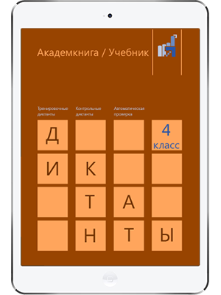
Следует указать возможности использования электронных образовательных ресурсов при реализации ООП
ЭФУ, диктанты, подготовка к итоговой работе, ВПР, методички, тетради для самостоятельной работы, тренажеры, интерактивные учебные пособия
Издательство «Академкнига/Учебник»
Notes:
39

Slide 40
Организационный раздел ООП
Целесообразно показать готовность стать инновационной площадкой (при необходимости), базовой школой, участником сетевого взаимодействия.
8 инновационных проектов
издательства на уровнях:
дошкольного
начального
основного общего образования
управления школой
Издательство «Академкнига/Учебник»
Notes:
40

Slide 41
Серия «Переподготовка и повышение квалификации» - кадровый потенциал реализации ООП – 7 пособий в печатной и электронной форме
Издательство «Академкнига/Учебник»
Notes:
41

Slide 42
Серия «Перспективная начальная школа – родителям» - 5 пособий в печатной и электронной форме
Издательство «Академкнига/Учебник»
Notes:
42

Slide 43
Организационный раздел ООП
Учебно-методическое и информационное обеспечение реализации ООП:
не менее одного учебника
в печатной и (или)
электронной форме,
достаточного для освоения
программы
учебного предмета, курса.
shop-akbooks.ru
Издательство «Академкнига/Учебник»
Notes:
43

Slide 44
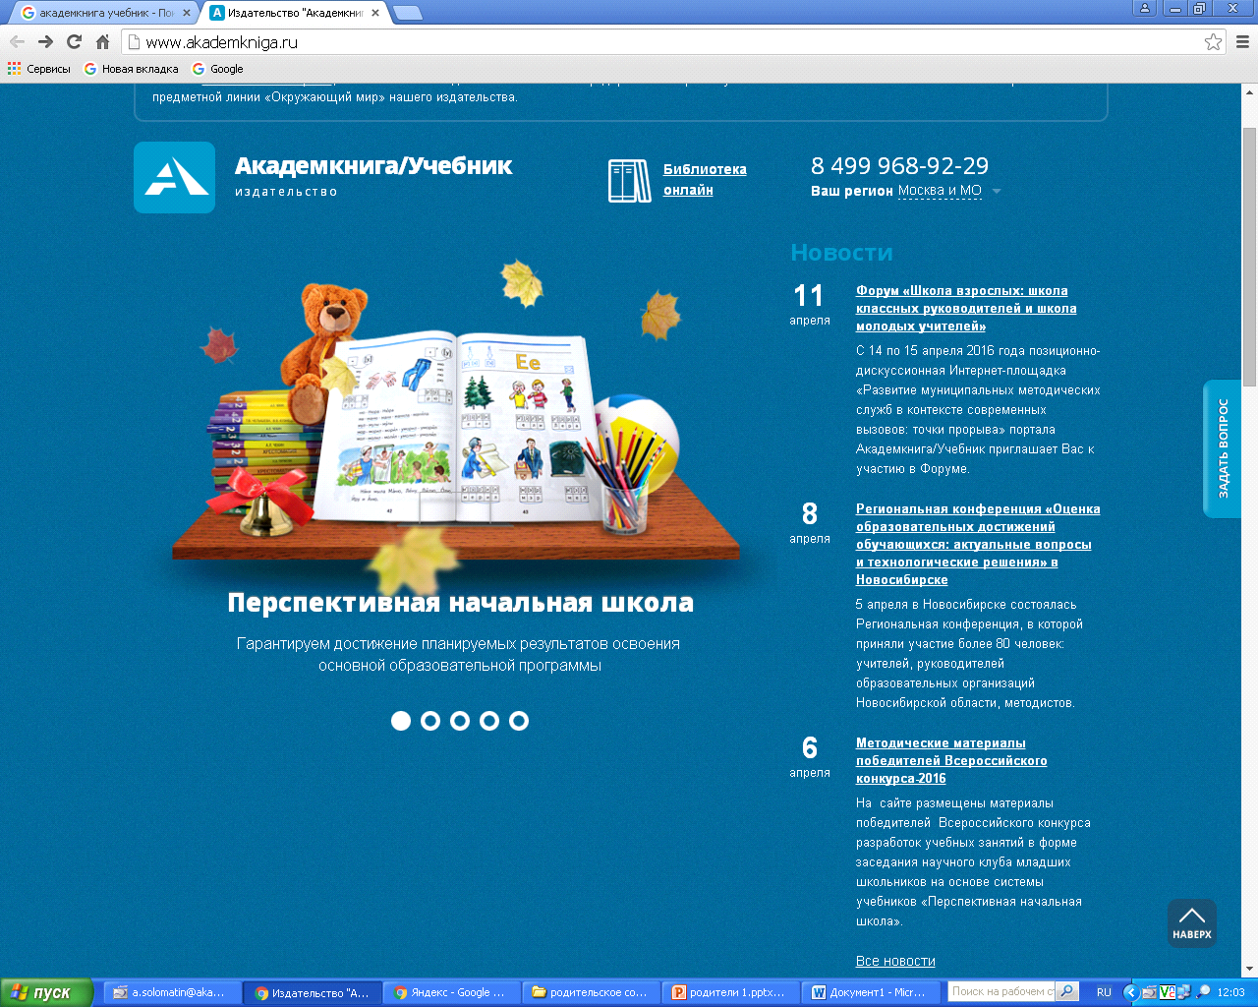
Вопросы и предложения по коррекции ООП
akademkniga.ru
Издательство «Академкнига/Учебник»
Notes:
44

Slide 45
Издательство «Академкнига/Учебник»
117342, г. Москва, ул. Бутлерова, 17б
Тел.: (499) 968-92-29 akademkniga.ru
Факс: (499) 234-63-58 shop-akbooks.ru
Спасибо за внимание!
Соломатин Александр Михайлович
a.solomatin@akademkniga.ru
Notes:
45

